Slide 1
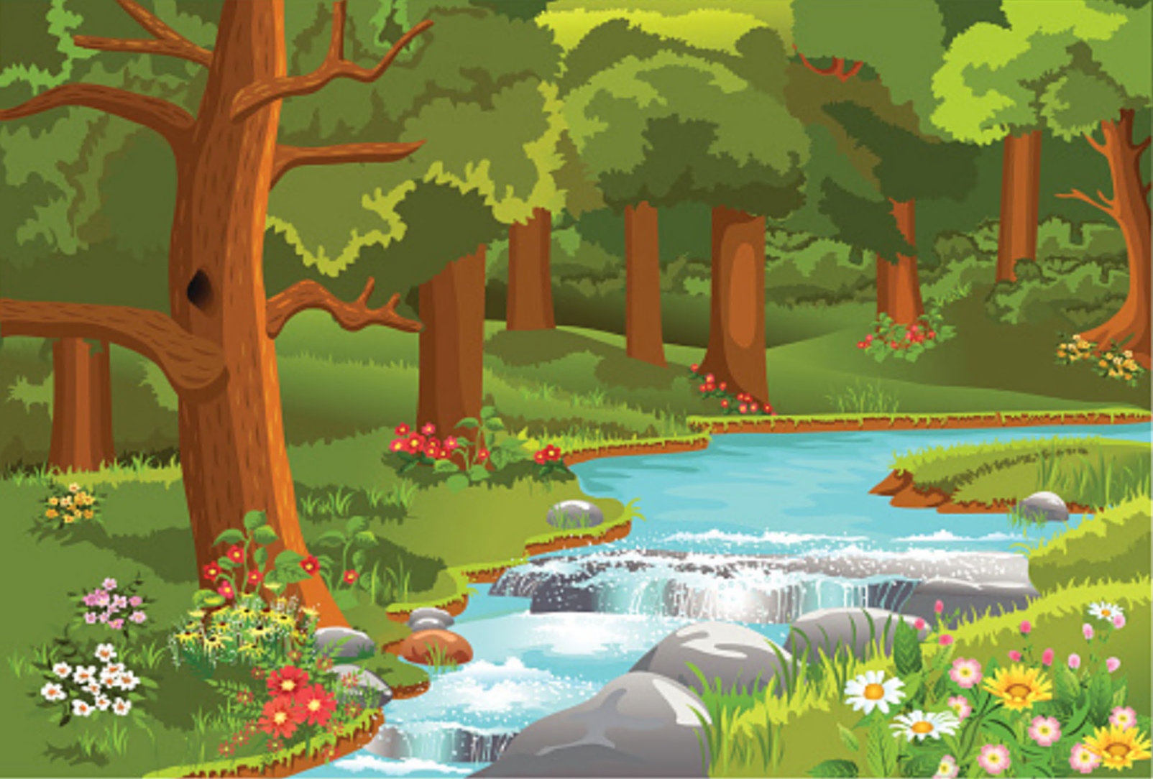
のはらや森の生きものワールドでへんしんした生きものをマップにのせましょう。 いちばんのお気に入りに☆マークをつけましょう。

